Slide 1

LUMINA BANK
ARQUITECTURA DE DATOS END-TO-END SOBRE GOOGLE CLOUD PLATFORM
SISTEMA FINANCIERO UNIFICADO DE DATALANDIA |
Lopez Medina, Sebastián
Nieto Espinoza, Brajan
Tapia Chasquibol, Mateo

Slide 2
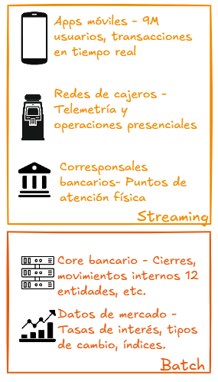
SOBRE LUMINA BANK
La plataforma consolida en un único sistema compartido, eficiente e integrado sobre Google Cloud Platform.
Lumina Bank es una alianza público-privada creada para unificar el sistema financiero de DataLandia, una región metropolitana donde operan de forma independiente doce instituciones bancarias que atienden a más de nueve millones de clientes.

Slide 3
4 PUNTOS DE DOLOR CRÍTICOS
PROBLEMÁTICA Y OBJETIVOS DEL NEGOCIO
Congestión de procesamiento
Fragmentación entre 12 bancos
Desajuste de infraestructura física
Ausencia de analítica en tiempo real

Slide 4
OBJETIVOS DEL PROYECTO
Plataforma unificada sobre GCP que consolide las 12 entidades en un sistema compartido con decisiones en tiempo real y analítica consistente.
Evaluar el riesgo de fraude de cada transacción y devolver al core bancario de origen la decisión de aprobación o bloqueo.
Distribuir las transacciones aprobadas a cada banco mediante un patrón fan-out que respete los ritmos y los sistemas internos de cada entidad.
Generar diariamente pronósticos de liquidez por banco, métricas de utilización de la red física y modelos de scoring actualizados con los últimos noventa días de historia.

Slide 5
ARQUITECTURA DE LA SOLUCIÓN — 4 FASES
Fase 1 — Ingesta
Streaming vía Cloud Run + Pub/Sub
Batch vía Cloud Function + Scheduler
Fase 2 — Procesamiento
Apache Beam sobre Dataflow (streaming)
PySpark sobre Dataproc (batch)
Fase 3 — Almacenamiento
BigQuery, Bigtable, Redis, Cloud Storage
Fan-out Pub/Sub con 12 suscripciones
Fase 4 — Servicio
Cloud Run API + BFF + Looker Studio
Vertex AI Endpoints para ML

Slide 6
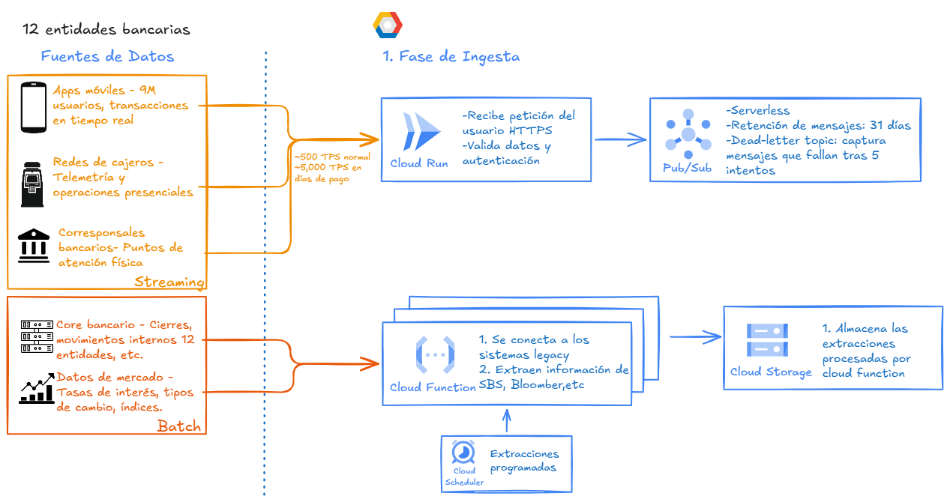
FASE 1 — INGESTA
Streaming
HTTPS → Cloud Run → Pub/Sub
Batch
Scheduler → Cloud Function → GCS
Notes:
Eventos transaccionales vía HTTPS desde 12 entidades bancarias
Validación de contrato de datos en Cloud Run
Pub/Sub con retención 31 días y Dead Letter Topic
Batch a las 2 AM: Cloud Function extrae cierres contables de 12 bancos
Garantía at-least-once con captura automática de mensajes fallidos

Slide 7
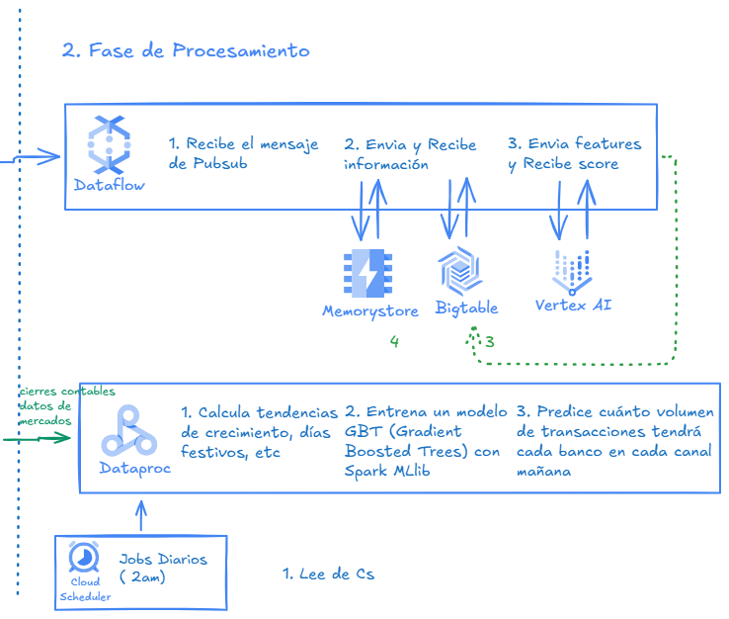
FASE 2 — PROCESAMIENTO
Streaming
Apache Beam / Dataflow
Fraude < 200 ms con Vertex AI
Exactly-once garantizado
Batch
PySpark / Dataproc efímero
GBT con Spark MLlib
90 días de historial

Slide 8
FASE 3 — ALMACENAMIENTO POLIGLÓTICO
Cada dato se almacena en la
tecnología óptima para su patrón de
acceso:
Redis: cache sub-ms
Bigtable: perfiles de usuario
BigQuery: analítica y DW
Cloud Storage: data lake Parquet
Tecnología | Uso Principal | Latencia | Patrón
Redis (Memorystore) | Cache transacciones | Sub-ms | Key-value
Bigtable | Perfiles de usuario | 1-2 ms | Wide-column
BigQuery | DW y analítica | Segundos | Columnar SQL
Cloud Storage | Data Lake Parquet | Variable | Object store

Slide 9
FASE 4 — SERVICIO Y CONSUMO
Cloud Run — API Backend
5 endpoints protegidos por IAM
Consultas parametrizadas a BigQuery
Frontend / BFF
Dashboard con Jinja2 + proxy BFF
Looker Studio
Conexión nativa a BigQuery
Dashboards
Ejecutivo
Fraude
Liquidez
Red Física

Slide 10
STACK TECNOLÓGICO
Capa | Servicio GCP | Tecnología Base | Propósito
Ingesta | Cloud Run | Flask / Docker | API transaccional
Ingesta | Pub/Sub | Serverless | Mensajería at-least-once
Procesamiento | Dataflow | Apache Beam | Streaming pipeline
Procesamiento | Dataproc | PySpark / MLlib | Batch + ML
Almacenamiento | BigQuery | SQL columnar | Data Warehouse
Servicio | Vertex AI | XGBoost / GBT | Modelo de fraude

Slide 11
IMPLEMENTACIÓN DETALLADA

Slide 12
INFRAESTRUCTURA COMO CÓDIGO — TERRAFORM
Toda la infraestructura definida como código en 5 módulos Terraform, conectados por depends_on y outputs.
Reproducible en < 20 minutos en cualquier proyecto GCP.
5 módulos Terraform
network
VPC, subnets, NAT, IAM
ingestion
Cloud Run, Pub/Sub, GCS
processing
Dataflow, Dataproc, Redis
storage
BigQuery, Data Lake, Fan-out
serving
Cloud Run BFF/API, Vertex AI
Flujo de despliegue
terraform init
Descarga providers
terraform plan
Calcula diff
terraform apply
Crea recursos en GCP
Primera ejecución: 10–15 min (Dataproc + Redis tardan más)

Slide 13
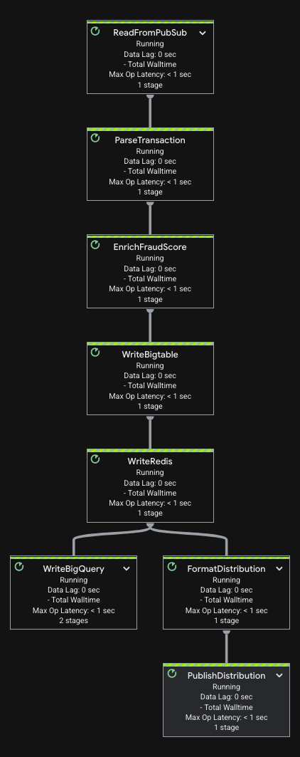
PIPELINE STREAMING — APACHE BEAM
7 etapas encadenadas sobre Dataflow (DataflowRunner):
ReadFromPubSub — consume suscripción del tópico de ingesta
ParseTransaction — decodifica JSON, valida campos, enriquece
EnrichWithFraudScore — invoca Vertex AI endpoint (< 200 ms)
WriteBigtable — actualiza perfil cliente (row_key: bank#customer)
WriteRedis — cache txn:{id} con TTL 3600s
WriteBigQuery — streaming insert con WRITE_APPEND
PublishDistribution — fan-out a 12 suscripciones por banco

Slide 14
PIPELINE BATCH — PYSPARK SOBRE DATAPROC
7 etapas encadenadas sobre Dataflow. Procesamiento continuo y autoescalable que absorbe picos sin intervencion manual.
Flujo de las 7 etapas
1
2
3
4
5
6
7
ReadFromPubSub
Suscripcion ingesta
ParseTransaction
Decodifica + valida
EnrichWithFraud
Vertex AI <200ms
WriteBigtable
Perfil cliente
WriteRedis
Cache TTL 3600s
WriteBigQuery
Streaming insert
Publish Fan-out
12 suscripciones
Cada evento atraviesa el pipeline en segundos — la etapa 3 (fraude) es crítica para SLA < 200 ms

Slide 15
MODELO DE FRAUDE — GBT + VERTEX AI
5 pasos secuenciales ejecutados en clúster Dataproc efímero. Levanta, procesa 90 días de historia y se destruye automáticamente.
5 pasos secuenciales en clúster efímero (45 min/día)
1
2
3
4
5
Carga histórica
90 días desde GCS
Tendencias
Agregación diaria por entidad
Pronóstico liquidez
Inflows / outflows + payday flag
Modelo GBT
7 features, AUC-ROC eval
Métricas sucursal
Volumen por banco/canal
Cron diario 2 AM → disparado por Cloud Function → Dataproc se autodestruye al terminar (-95% costo vs 24/7)

Slide 16
SEGURIDAD Y GOBIERNO DE DATOS
¿Por qué GBT?
Rendimiento superior en datos tabulares vs deep learning
Inferencia rápida (microsegundos) por transacción
Interpretabilidad vía feature importance
Hiperparámetros: maxIter=50, maxDepth=5
Ciclo de vida del modelo
1. Entrenamiento
Dataproc • 90 días • diario
Modelo
Fraude
GBT
4. Monitoreo
Detecta drift → reentrena
2. Serialización
Modelo guardado en GCS
3. Despliegue
Vertex AI • autoscale 2-10

Slide 17
VALOR PARA EL NEGOCIO Y RESULTADOS

Slide 18
KPIS
KPI | Meta | Resultado esperado | Evidencia/Soporte Técnico
Throughput en picos (TPS) | ≥ 5.000 TPS en días de pago | ~5,000+ TPS | Cloud Run autoscaling + Pub/Sub + Bigtable (~10K ops/s por nodo)
Disponibilidad del pipeline de ingesta | ≥ 99.95 % mensual | ≥ 99.9%+ | Servicios GCP multi-zona con SLA gestionado
Pérdida de mensajes transaccionales | 0 mensajes (retención 31 días + DLT) | 0 | Retención 31 días + DLT + reintentos (max_delivery_attempts)
Detección de fraude cruzado | ≥ 90 % de casos inter-bancarios detectados | ≥ 90%* | Modelo GBT entrenado sobre data inter-bancaria
Frescura de datos en BigQuery | < 10 segundos desde el evento | 2–5 s | Pipeline streaming (Pub/Sub + Dataflow)
El sistema demuestra viabilidad técnica y capacidad de operación en escenarios reales de alta carga.

Slide 19
IMPACTO EN EL NEGOCIO
Cinco efectos medibles del nuevo stack sobre el negocio:
⚖
▲
★
⚡
✓
30-50%
1 día
+x-sell
>95%
Ágil
Reducción fraude
Detección cruzada entre 12 bancos
Pronóstico liquidez
Anticipación vs reactivo
Personalización
Recos micro-crédito · seguros
Reducción TI
IaC + servicios gestionados
Cumplimiento
Reportes consolidados al regulador
ROI estimado: $10–15K/mes · equilibrio en Año 1 · retorno neto desde Año 2

Slide 20
COSTOS Y PALANCAS DE OPTIMIZACIÓN
Cinco palancas de optimización con su ahorro estimado vs configuración por defecto:
Ahorro estimado por palanca
Dataproc efímero (45 min/día)
-95%
BigQuery particionado + clustering
-90%
GCS lifecycle (Nearline / Coldline)
-80%
Cloud Run scale-to-zero
scale-to-0
BigQuery slots reservados
-40%
Ahorros vs configuración por defecto/24x7. Acumulado: foundation que paga el ROI mes a mes.

Slide 21
DESAFÍOS Y LECCIONES APRENDIDAS
Cuotas GCP en modo trial: límites de CPU para Dataflow, IPs simultáneas. Solución: solicitar aumentos antes del primer apply.
Permisos IAM: cuenta Compute Engine sin roles de build/logging. Solución: asignación explícita en módulo network.
VPC Connector y rangos CIDR: colisión con rangos secundarios. Solución: plan CIDR documentado desde el inicio.
SDK mismatch en Dataflow: Beam 2.58 vs 2.56. Solución: imagen Docker custom como worker harness.
APIs asíncronas de GCP: habilitación no instantánea. Solución: time_sleep de 60s tras activación.

Slide 22
TRABAJO FUTURO — ROADMAP
4 fases para evolucionar la plataforma desde el MVP actual hacia una operación productiva, gobernada y escalable.
0-3 meses
F1: Hardening
KMS • Cloud Armor
DLP • VPC-SC
Logs auditoría
6-9 meses
F3: IA & Agentes
Reentrenamiento auto
RAG con Gemini
Copiloto para analistas
Roadmap por fases
1
2
3
4
4-6 meses
F2: Gobernanza
Dataplex (raw/curated)
Catalog • linaje
Vistas materializadas
Año 2
F4: Escalamiento
Slots reservados
Multi-región / multi-tenant
Nuevas entidades

Slide 23
CONCLUSIONES Y CIERRE
Lumina Bank demuestra que es viable unificar 12 entidades bancarias en una plataforma única que opera en tiempo real, cumple SLAs críticos y expone analítica consistente para negocio y regulador.

